Slide 1
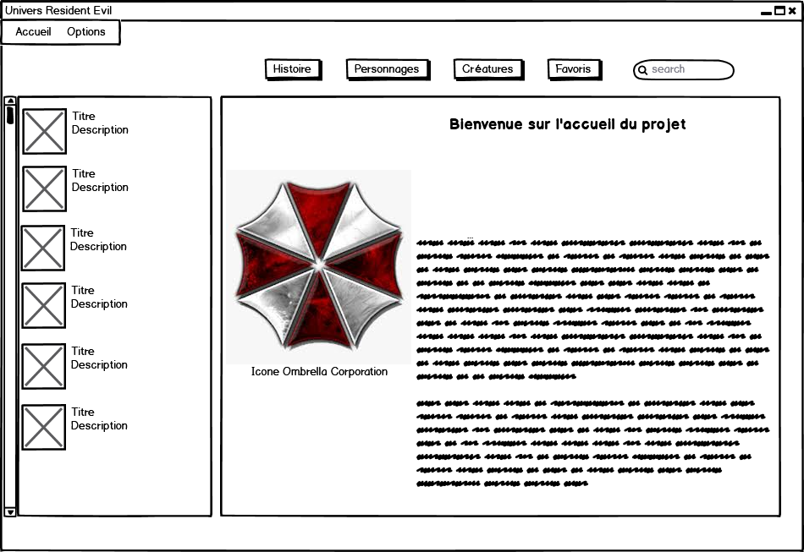
StoryBoard Accueil
Lorsque l’utilisateur ouvre l’application, il voit apparaître la liste et la page d’accueil. Il peut choisir une catégorie d’élément.
Il peut choisir un élément dans la liste entière
Le bouton Accueil permet de revenir à l’accueil (ce sketch).

Slide 2
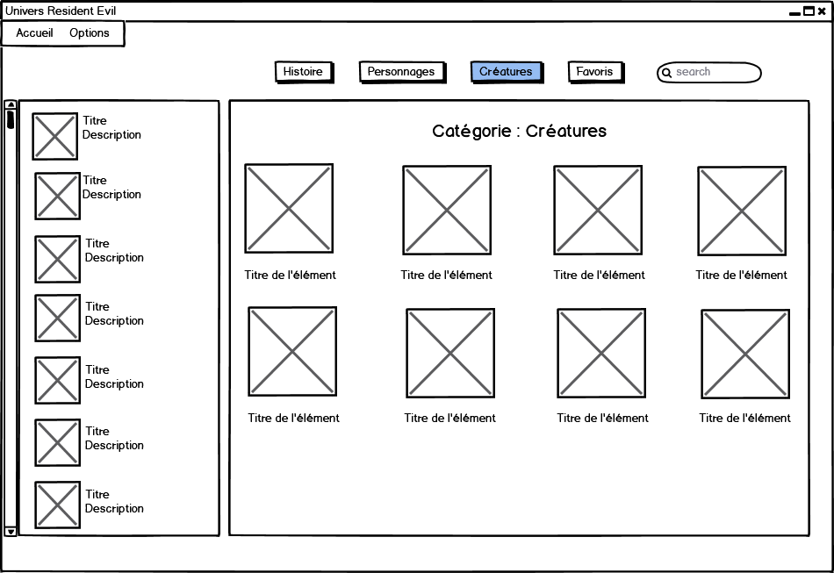
StoryBoard Catégorie
Après avoir sélectionnée une catégorie, l’utilisateur peut sélectionner un élément dans la liste obtenue.

Slide 3
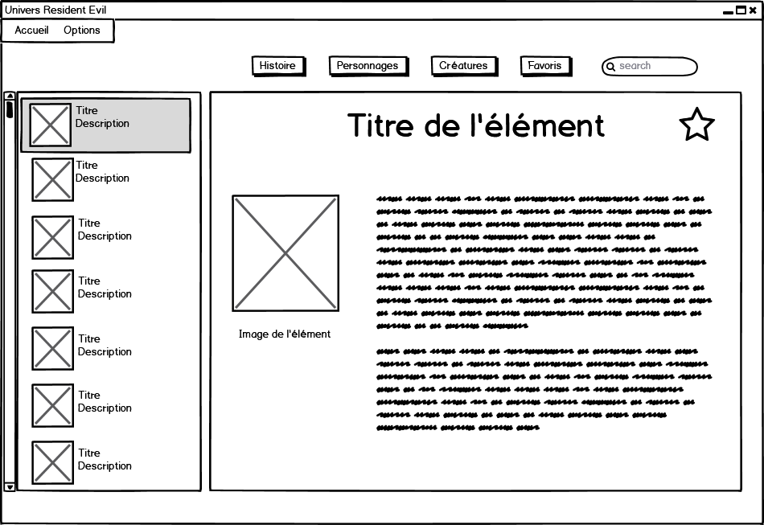
StoryBoard Sélection item
On peut ajouter l’élément dans les favoris
Après avoir sélectionné un élément, la fenêtre de droite affiche ses détails.

Slide 4
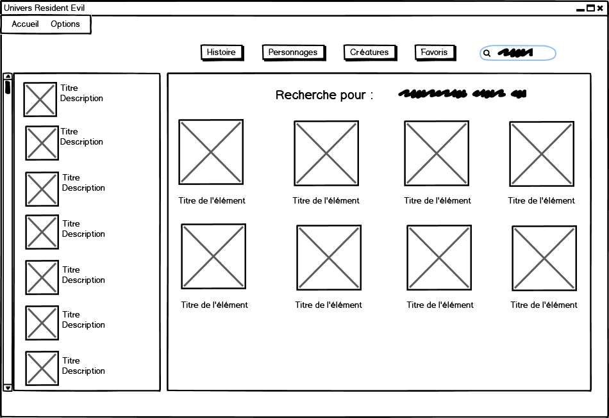
StoryBoard recherche
Après avoir écrit dans la barre de recherche et appuyé sur entrée,
La page de droite affiche les résultats de la recherche.

Slide 5
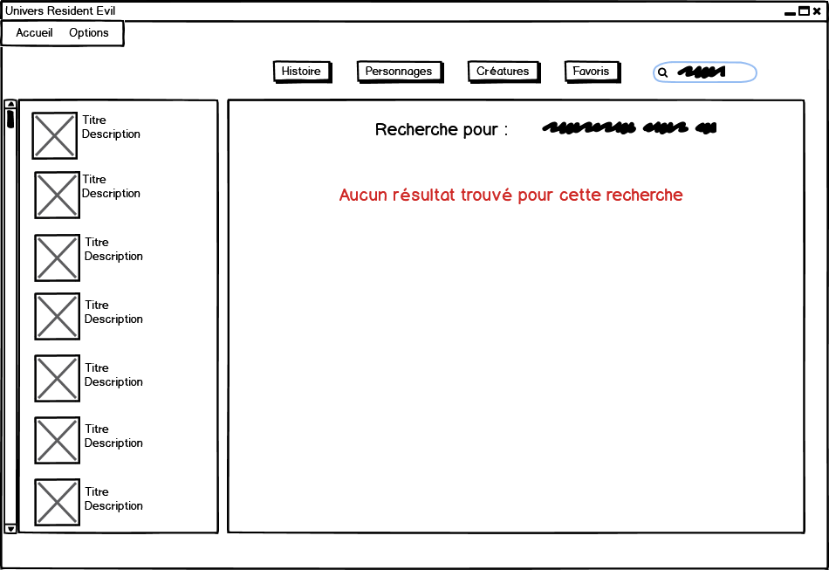
StoryBoard recherche avertissement
Occasionnellement si la recherche n’abouti à aucun résultat alors un message d’avertissement est affiché.

Slide 6
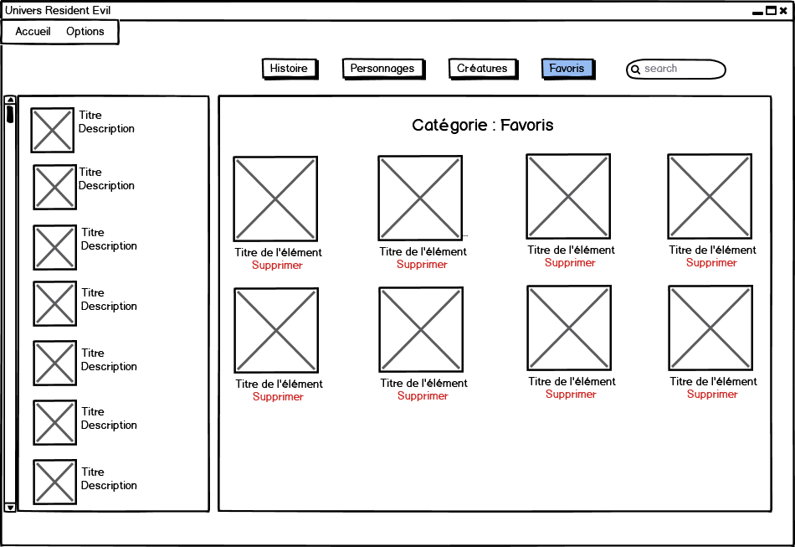
StoryBoard Favoris
Après avoir sélectionné la catégorie favoris, l’utilisateur peut supprimer un élément de cette liste de favoris.

Slide 7
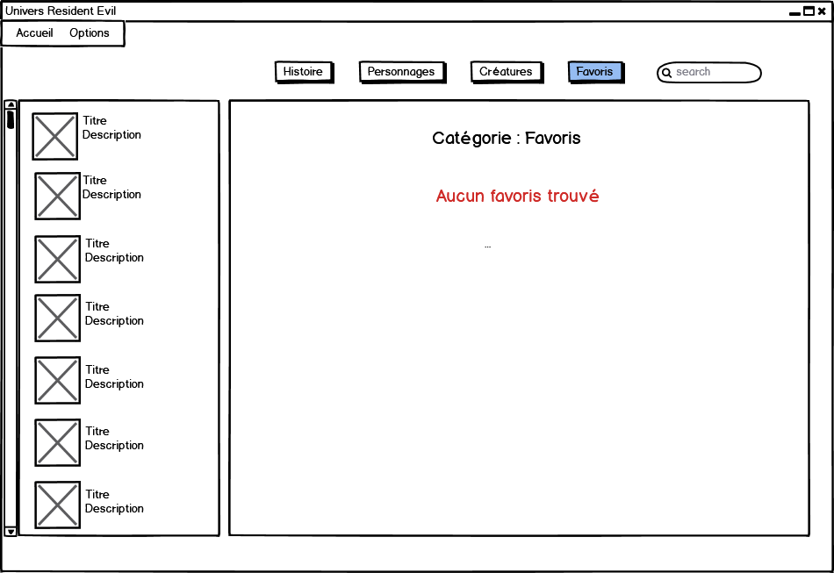
StoryBoard Favoris avertissement
Si l’utilisateur n’a aucun favoris, alors un avertissement est affiché.

